Slide 1
IDM帳號同步維運手冊

Slide 2
(一) IDM資料流
(二) Jenkins jobs說明
(三) 資料庫說明
(四) 異常排除
(五) 案例分享
(六) Report設定
(七) AD還原時作業

Slide 3
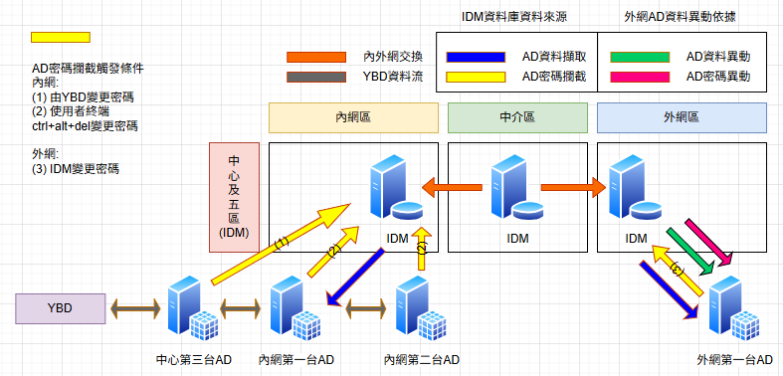
(一) IDM資料流

Slide 4
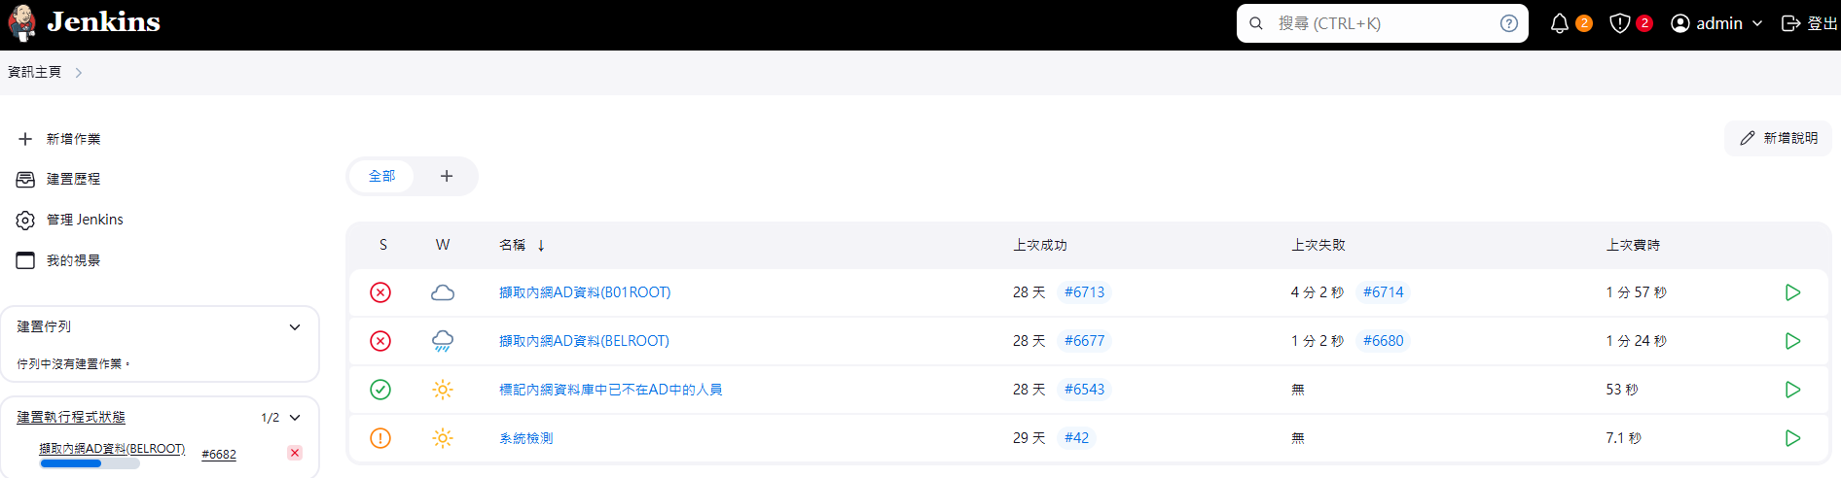
(二) Jenkins jobs說明-內網Jenkins jobs說明
http://localhost:8080 帳號: admin 密碼:1qaz@WSX (中心麻煩由XFS的IDM跳板機開瀏覽器去連)
擷取內網AD資料(B01ROOT): 截取稅務ou 、 group 、person
擷取內網AD資料(BELROOT): 截取外機關ou 、 group 、person
標記內網資料庫中已不在AD中的人員: 原本存在AD後來被刪除的group、person，將資料庫 中其objectguid值設為-1，person額外變更useraccountcontrol為514， userparameter為DELETE
系統檢測: 發送mail report

Slide 5
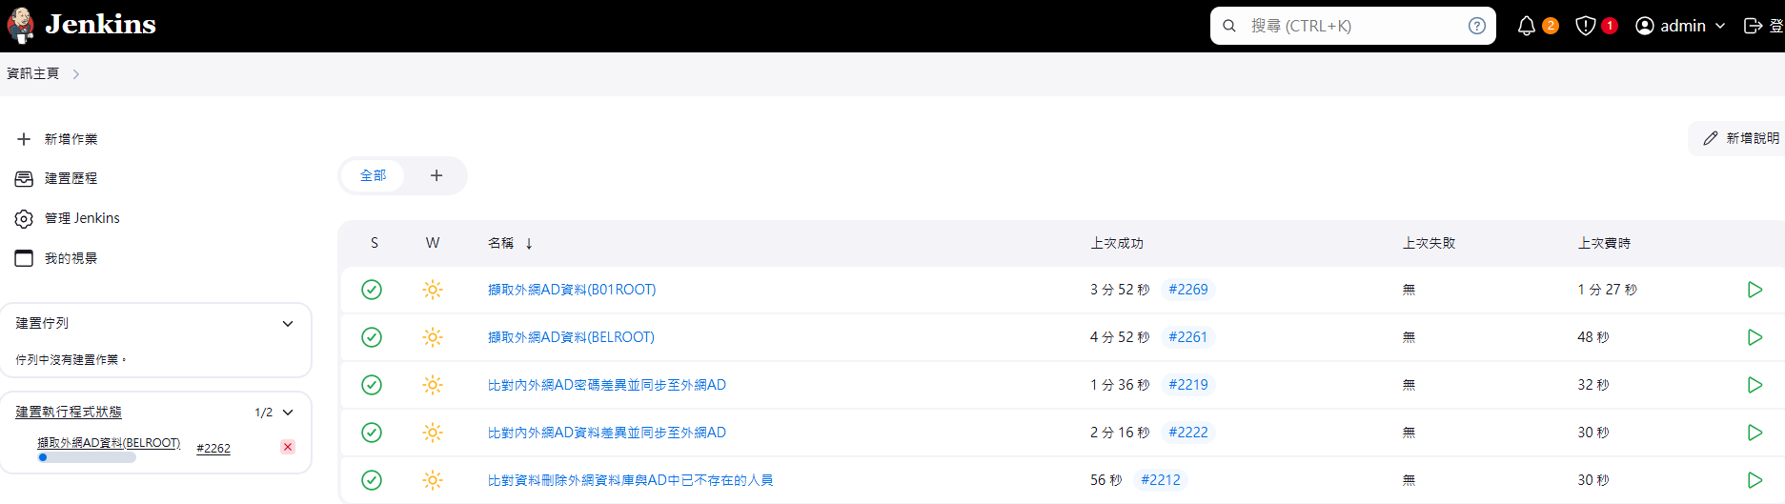
外網Jenkins jobs說明(1)
http://localhost:8080 帳號: admin 密碼:1qaz@WSX (中心麻煩由XFS的IDM跳板機開瀏覽器去連)
擷取外網AD資料(B01ROOT): 截取稅務ou 、 group 、person
擷取外網AD資料(BELROOT): 截取外機關ou 、 group 、person

Slide 6
外網Jenkins jobs說明(2)
http://localhost:8080 帳號: admin 密碼:1qaz@WSX
比對內外網AD資料差異並同步至外網AD:
物件新增: 組織: 找出內網有而外網沒有的ou欄位值，並將該物件新增至外網AD
群組、人員: 找出內網有而外網沒有的cn欄位值，並將該物件新增至外網AD
屬性同步: 組織、群組、人員: 比對內外網table，找出同dn，但syncattrs_hash(屬性字串hash值)不同的物件，並將內網屬性覆
寫到外網AD (群組只會同步displayname、name、extensionattribute10~15)
物件搬移: 組織: 比對內外網table，找出同ou，但dn_hash值不同的物件，並異動外網AD將該物件移動到正確的ou內
群組、人員: 比對內外網table，找出同cn，但dn_hash值不同的物件，並異動外網AD將該物件移動到正確的ou內

Slide 7
外網Jenkins jobs說明(3)
http://localhost:8080 帳號: admin 密碼:1qaz@WSX
比對內外網AD密碼差異並同步至外網AD : 比對同dn person，內網unicodepwd不為null、 extensionattribute1=1
且內網pwdlastset > 外網pwdlastset，則以內網unicodepwd變更外網AD
外網AD密碼同步的job流程:
YBD或使用者終端變更密碼 -> 內網AD上密碼攔截程式將新密碼寫入內網IDM DB -> 中介資料交換
-> 比對內外網AD密碼差異並同步至外網AD ->外網AD上密碼攔截程式將新密碼寫入外網IDM DB

Slide 8
外網Jenkins jobs說明(4)
http://localhost:8080 帳號: admin 密碼:1qaz@WSX
比對資料 -> 刪除外網資料庫與AD中已不存在的人員: (1) 原本存在AD後來被刪除的group、person，將其從db中刪除
(2) 比對同dn person，內網objectguid為-1，外網useraccountcontrol為514
且userparameters為DELETE的person，將其從AD中刪除
外網AD帳號被刪除的job流程:
內網AD內該person被刪除不存在 -> 標記內網資料庫中已不在AD中的人員(objectguid設為-1等等) -> 中介資料交換
-> 比對內外網AD資料差異並同步至外網AD -> 擷取外網AD資料(B01ROOT、BELROOT)
-> 比對資料刪除外網資料庫與AD中已不存在的人員

Slide 9
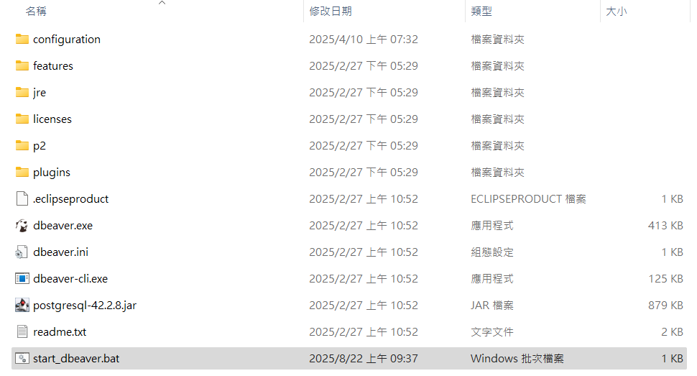
(三) 資料庫說明-資料庫工具
各區內外網第1台AD的D槽內都放有Dbeaver資料庫工具，按右鍵以系統管理員執行start_dbeaver.bat

Slide 10
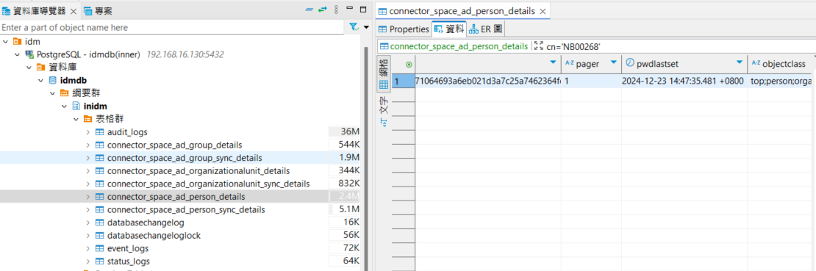
資料庫欄位說明
_organizationalunit_:儲存組織ou相關屬性資料 _group_:儲存群組group相關屬性資料 _person_:儲存使用者person相關屬性資料
_sync_:內網資料庫裡看表示是由外網同步回內網的資料，反之。

Slide 11
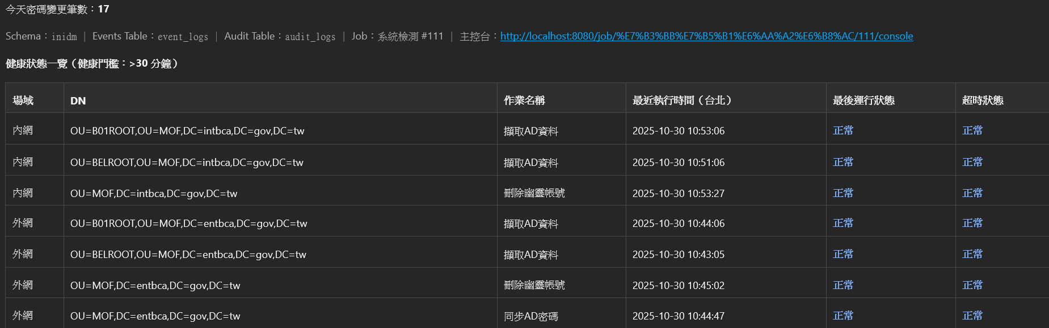
(四) 異常排除 – 帳號建立失敗
(1) 先確認內網AD此帳號是否已建立 – 若無，聯繫YBD確認內網建立失敗原因
(2) 查看mail report確認同步是否正常 – 若內網超時狀態異常請開啟內網jenkins，確認jobs都正常
若外網超時狀態異常請開啟中介與外網jenkins，確認jobs都正常
也確認中介主機與內外網IDM主機的實體隔離交換正常
(若無GUI介面，執行 sudo podman ps -a 確認3個容器都正常執行)

Slide 12
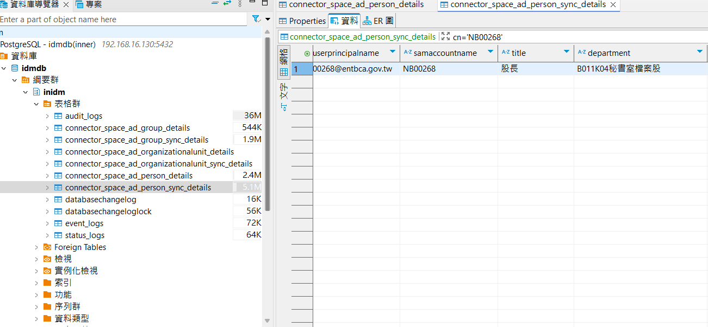
(3) 確認此帳號資訊已由內網資料庫同步到外網資料庫 – 開啟外網Dbeaver工具，雙點擊connector_space_ad_person_sync_details資料表，查詢cn確認帳號是否有同步到外網資料庫

Slide 13
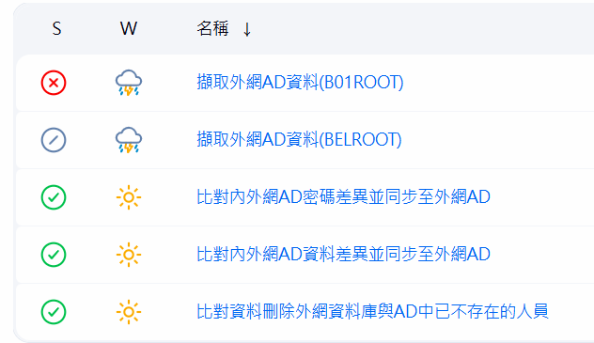
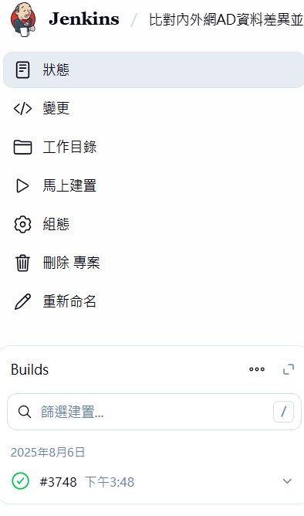
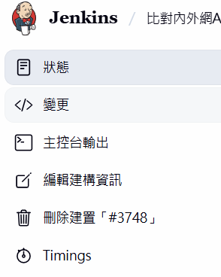
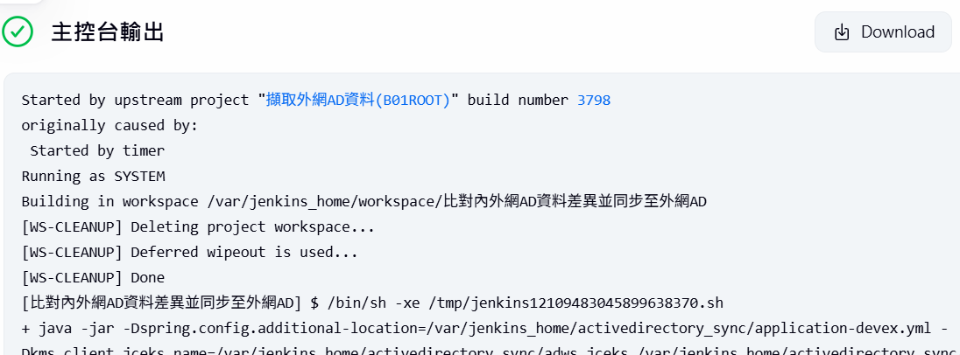
(4) 如果已同步到外網資料庫但外網AD帳號無建立 – 打開外網Jenkins點擊”比對內外網AD資料差異並同步至外 網”的job，如下圖步驟下載最新job的log並寄給IDM SA判斷 問題原因。

Slide 14
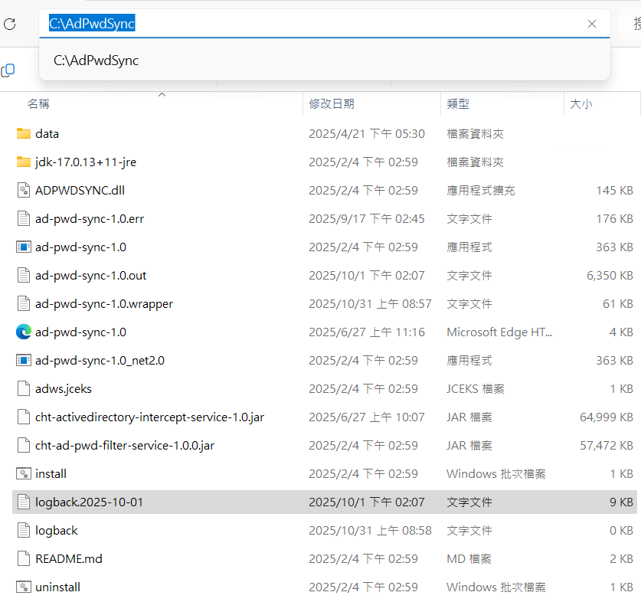
異常排除 – 密碼同步失敗
先確認內網AD的密碼攔截log – 如果是由YBD進行的密碼變更，查詢中心第三台AD，如果是使用者終端
ctrl + alt + del 變更，查詢就地AD1或AD2，打開使用者
當日變更密碼日期的logback檔，查詢員編，確認有該
使用者變更密碼的log且成功寫入IDM資料庫。
若查無該使用者變更log:
1. 檢查每1台AD，在AD上直接進行密碼變更，看目錄
下的temp.db檔是否有記錄，如果沒有表示密碼攔截
元件未正常安裝，請uninstall後重新install並重開機。
2. 若temp.db有log，logback無，則確認windows service
裡的AdPwdSync服務有正常啟動。

Slide 15
(2) 若logback有查到記錄，但寫入db失敗，到內網IDM主機執行 sudo podman ps -a 確認服務有正常啟動
(3) 檢查使用者的密碼變更有同步到外網IDM資料庫 – 開啟外網Dbeaver工具，雙點擊connector_space_ad_person_sync_details資料表，查詢cn確認該帳號的pwdlastset欄位值是新的還是舊的

Slide 16
(4) 如果內網密碼變更沒同步到外網IDM資料庫 –
查看mail report確認同步是否正常:
若外網超時狀態異常請開啟中介與外網jenkins，確認jobs都正常
也確認中介主機與內外網IDM主機的實體隔離交換正常
(若無GUI介面，執行 sudo podman ps -a 確認3個容器都正常執行)

Slide 17
(5) 如果已同步到外網資料庫但外網AD密碼沒變更 – 打開外網Jenkins點擊”比對內外網AD密碼差異並同步至外 網”的job，如下圖步驟下載最新job的log並寄給IDM SA判斷 問題原因。

Slide 18
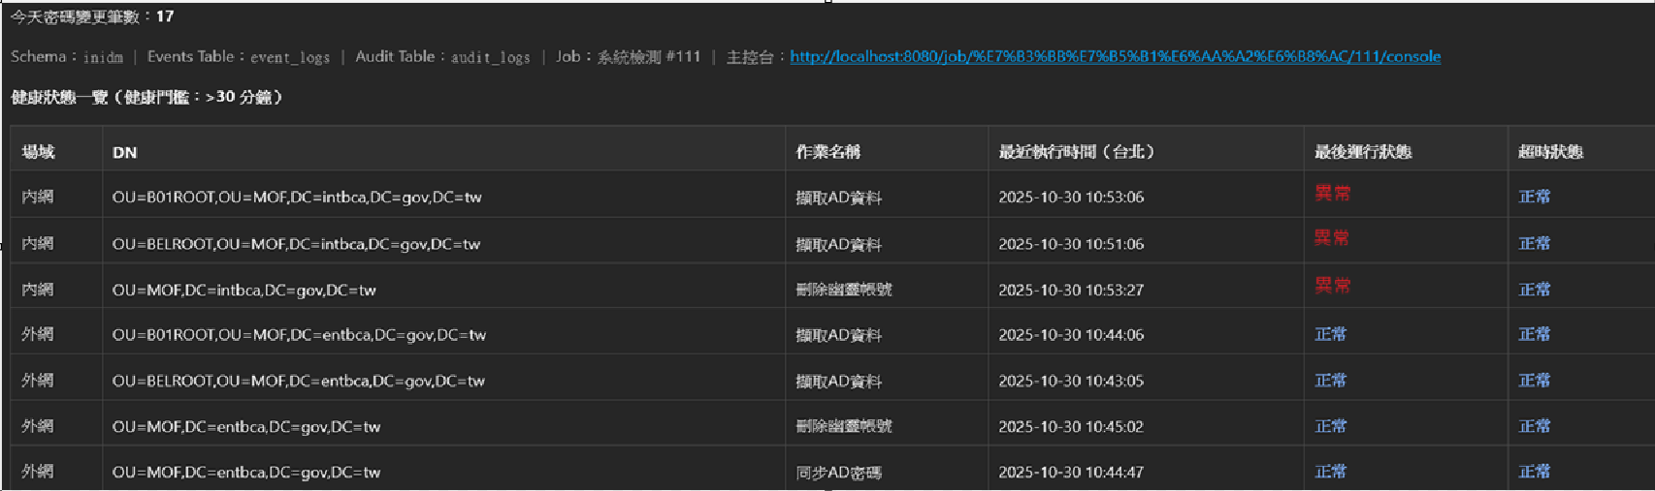
(五) 案例分享
(1) 今日密碼變更筆數有值，但內網Job最後運行狀態皆顯示異常 – 密碼變更有值表示內網密碼攔截、內外網交換、外網密碼攔截皆正常，經查為內網AD本機防火牆異動，導致內網IDM程式連不到內網AD

Slide 19
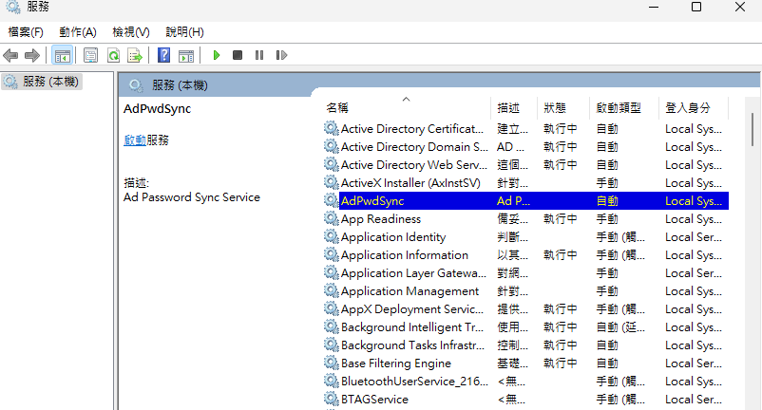
(2) 今日密碼變更筆數都有值，mail report也都無異常，但陸續有使用者反應外網密碼沒同步，但卻不是所有人都同步失敗 – 部份使用者密碼同步失敗大機率為AD上的密碼攔截沒正常運作，經查為內網其中一台AD上的AdPwdSync服務異常中止(若服務都正常可檢查各ad上的logback檔是否都有密碼變更成功記錄)

Slide 20
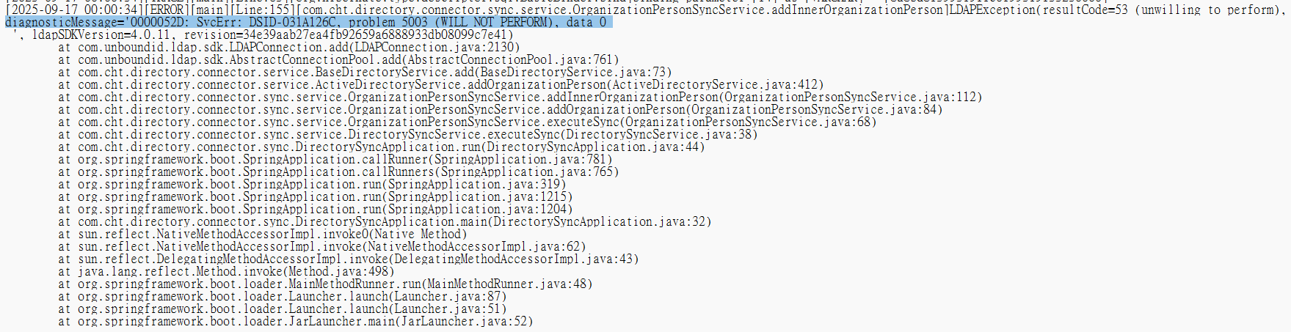
(3) 今日密碼變更筆數都有值，mail report也都無異常，但YBD新增帳號，內網AD有成功建出此帳號，外網AD卻無同步建出此帳號 – mail report的外網事件表格與Jenkins job都有出現下列exception，經查為外網ad被瑞思軟體套用密碼12碼的規則，導致外網IDM要以密碼8碼去建立使用者時建立失敗

Slide 21
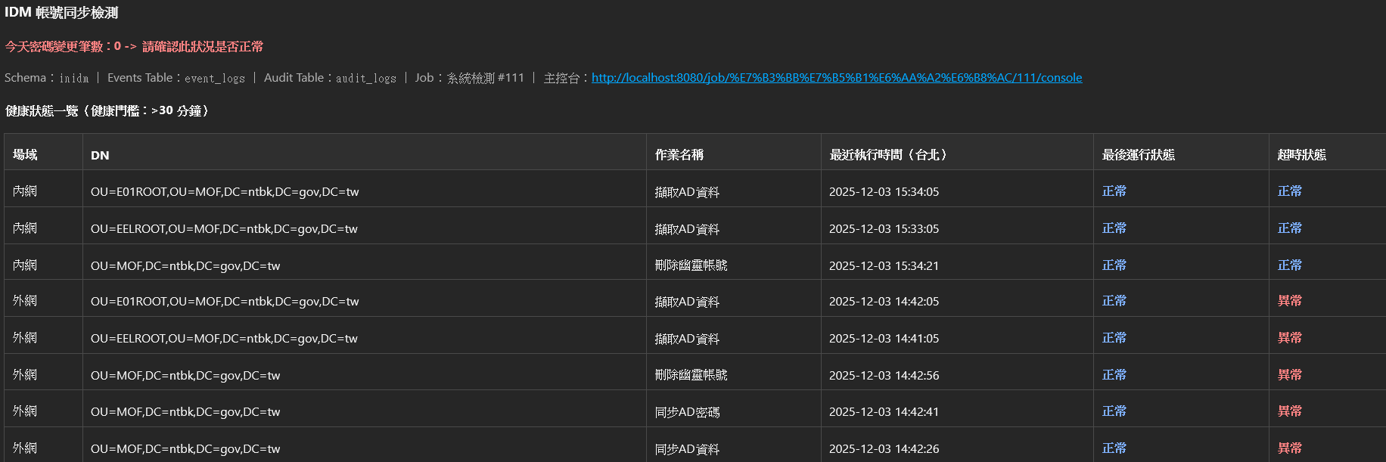
(4) 今日密碼變更筆數為 0 ，外網job超時狀態皆顯示異常 – 外網job最後運狀態正常，但超時狀態皆異常，表示job有正常執行，但外網資料傳不回內網，極大機率為中介實體隔離交換有問題，經查為中介路由異動導致中介實體隔離交換不通

Slide 22
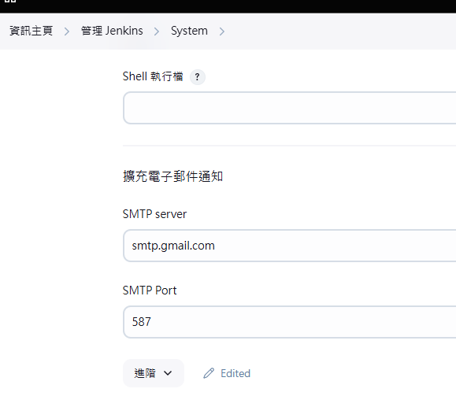
(六) Report
(1) SMTP 設定 – 資訊主頁 -> 管理Jenkins -> System : 往下找到 SMTP server 區塊，變更收儲存設定即可。

Slide 23
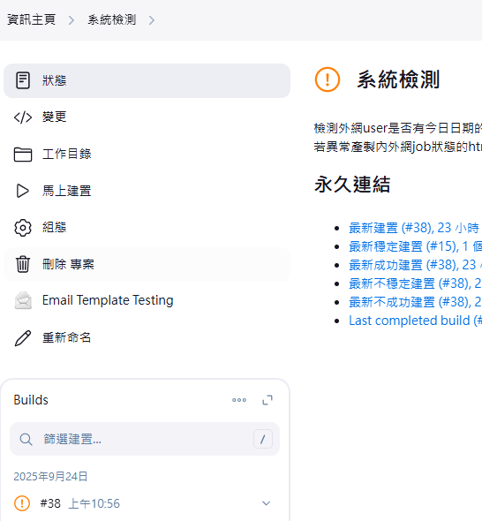
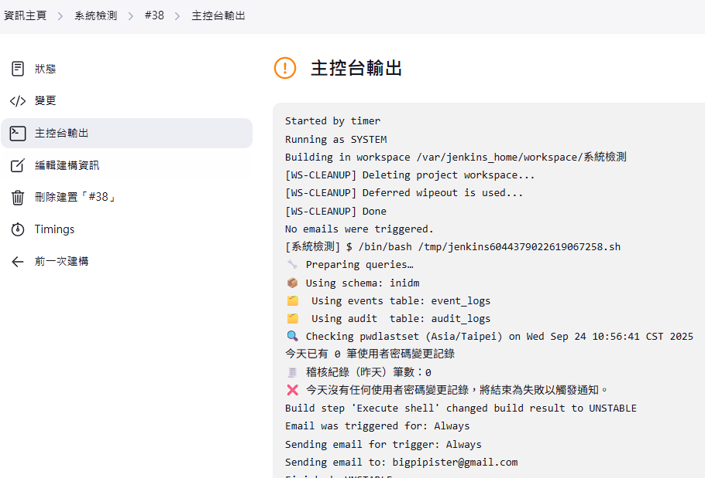
(2) 變更收件者 – 資訊主頁 -> 系統檢測 -> 組態 : 往下找到 Receiver 區塊變更後儲存即可。
(3) Mail發送異常 – 資訊主頁 -> 系統檢測: 左下找最新序號的job，進入查看主控台輸出，看log的最後面會有smtp 連線的異常log。

Slide 24
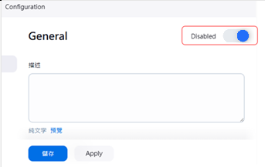
(七) AD還原時作業
連進外網Jenkins http://localhost:8080 (中心麻煩由XFS的IDM跳板機開瀏覽器去連) 帳密: admin / 1qaz@WSX
關閉下方紅框處的三個job : 點擊job名稱 → 左側組態 → 右上角Disabled 切換到啟用 → 儲存
關閉這三個job後就可以開始進行內外網AD還原作業
(讓內外網IDM持續更新資料並進行資料交換，但不對外網AD做異動)

Slide 25
(2) 待內外網AD還原完畢後，等待30分鐘左右，進內外網第一台AD開啟Dbeaver工具，抽幾筆被誤刪的帳號，
看內網外IDM資料庫的connector_space_ad_person_sync_detail table內，這些帳號是不是存在且 objectguid 欄位已經不是被標記為 -1

Slide 26
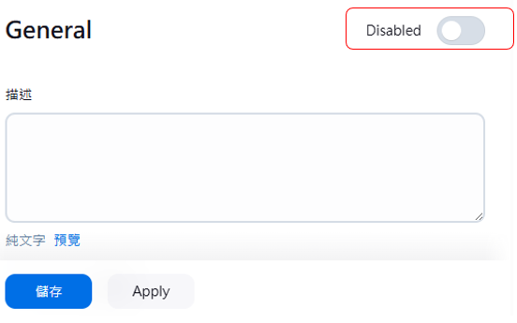
(3) 進外網Jenkins http://localhost:8080 (中心麻煩由XFS的IDM跳板機開瀏覽器去連) 帳密: admin / 1qaz@WSX
開啟下方紅框處的三個job : 點擊job名稱 → 左側組態 → 右上角Disabled 切換到停用 → 儲存
開啟這三個job後就會繼續進行外網AD的異動行為

Slide 27


